Slide 1

46° ASSEMBLEIA NACIONAL DA ASSEMAE
Tecnologia ao Combate às Perdas
Eng. Gustavo Lamon
MAIO DE 2016

Slide 2

Tópicos abordados NESTA APRESENTAÇÃO
PRINCIPAIS NÚMEROS NO BRASIL
PITOMETRIA
MACROMEDIDOR
PERDAS DE ÁGUA
DETECÇÃO ACÚSTICA DE VAZAMENTO

Slide 3

principais números no brasil

Slide 4
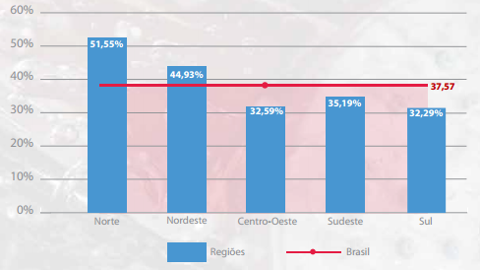
Principais números no brasil
Índices de perdas de faturamento segundo as grandes regiões e Brasil - Fonte: Trata Brasil (2010).

Slide 5
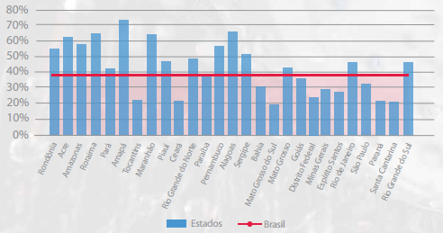
Principais números no brasil
Índices de perdas de faturamento segundo os estados e o Brasil Fonte: Trata Brasil (2010).

Slide 6

Principais números no brasil
SERÁ QUE PODEMOS CONFIAR NESTES NÚMEROS?
????

Slide 7
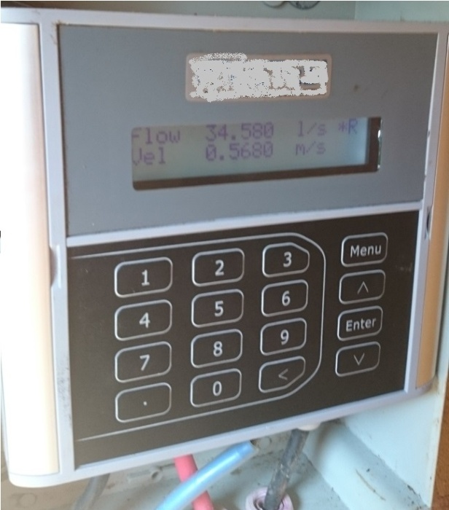
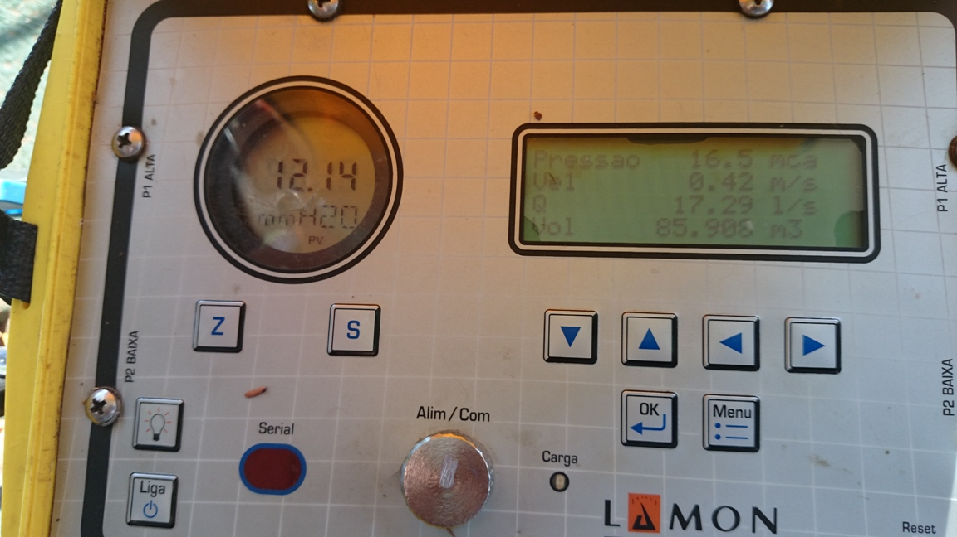
Principais números no brasil
Infelizmente, os números oficiais apresentados não podem ser considerados confiáveis em virtude de algumas companhias não possuirem macro e micromedição;
Outro ponto que faz com que não possamos acreditar fielmente nestes números é que algumas companhias de saneamento que possuem macro e micromedição, não conseguem garantir a confiabilidade da medição, muita das vezes em razão da instalação de medidores de péssima qualidade que não garantem a confiabilidade da medição e/ou a instalação de medidores inadequados para a aplicação. Nas fotos abaixo, temos um exemplo da afirmativa acima... Pitometria 17,29l/s x macro cliente 34,5l/s

Slide 8
Principais números no brasil
A falta de conhecimento das tecnologias empregadas na macromedição, facultam por parte do cliente, em tomadas de decisões equivocadas;
A falta de equipes de Pitometria nas companhias de saneamento faz com que estas sejam enganadas por “pseudos fornecedores”, ou seja, aqueles fornecedores que tem como preocupação apenas entregar um equipamento que “apresentem números” sem atestar a qualidade da medição;
O resultado é catastrófico... Tratamento de dados totalmente equivocados!

Slide 9
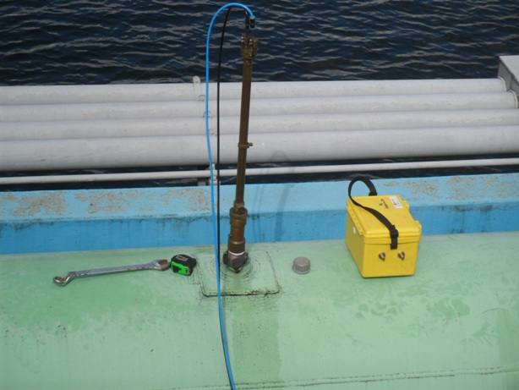
PITOMETRIA

Slide 10
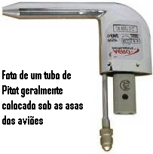
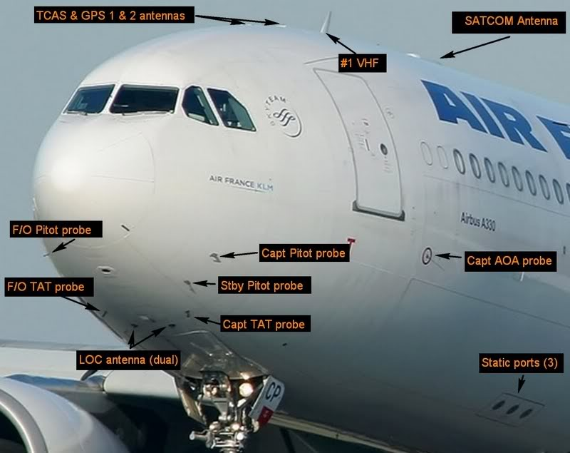
PITOMETRIA
PITOMETRIA
Frases sobre a Pitometria:
O Pitot é pré histórico;
O erro do Pitot é muito alto;
O Pitot não é uma tecnología segura ...
Qual seria uma das indústrias mais desenvolvida no campo da tecnologia e em especial na segurança?
Aviação
Como se mede a velocidade de um avião?
Pitot

Slide 11
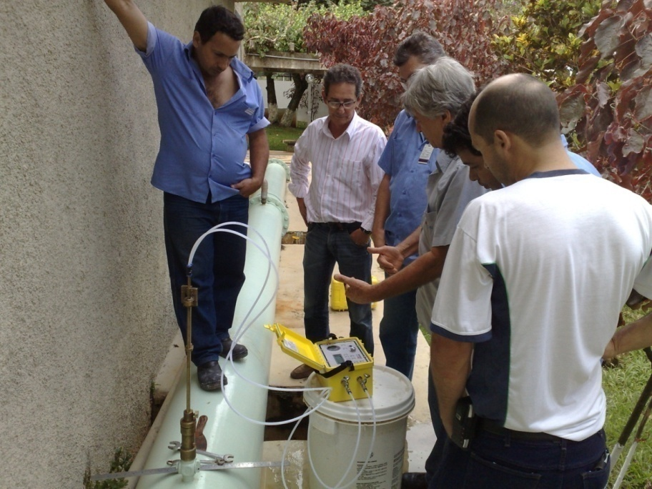
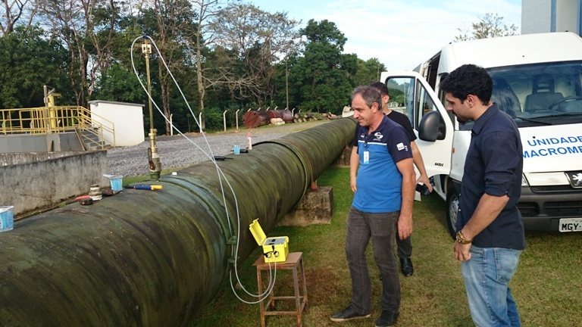
PITOMETRIA
PITOMETRIA

Slide 12
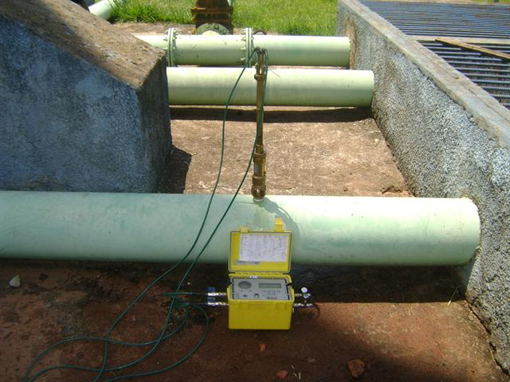
PITOMETRIA
PITOMETRIA
PITOMETRIA: QUAL O FUTURO?
Em nossa visão, a Pitometria se tornará o “agente verificador” dos macromedidores instalados, bem como o agente de diagnóstico operacional de sistemas de abastecimento;
O Pitot é a tecnologia portátil de medição de vazão mais exata que existe;
Os erros da pitometria moderna giram em torno de 1% a 2%.

Slide 13
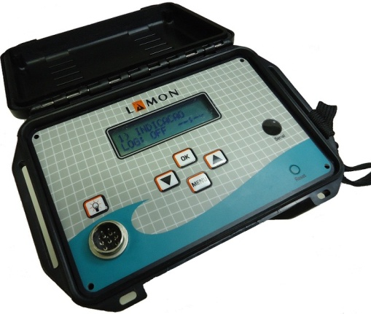
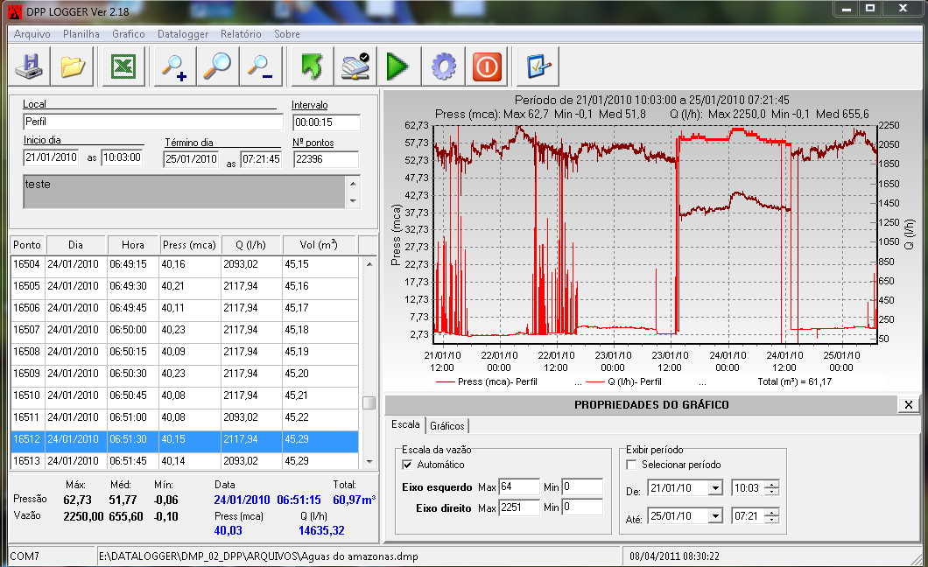
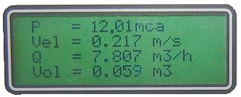
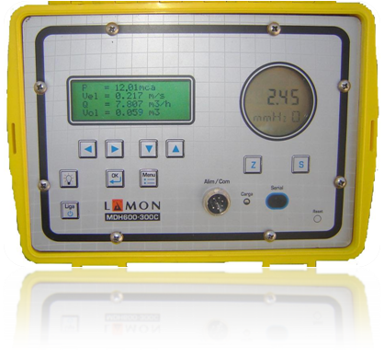
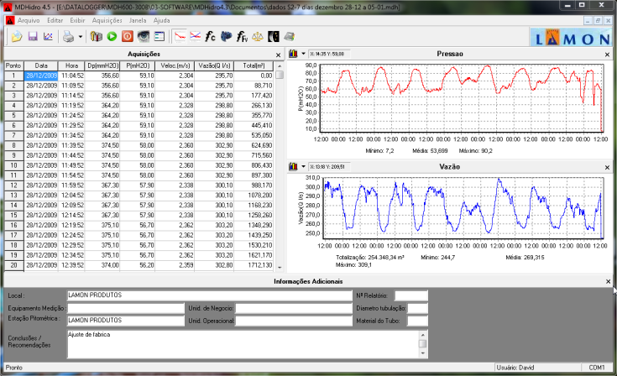
PITOMETRIA
PITOMETRIA
A LAMON PRODUTOS é fabricante da maleta de pitometria e de dataloggers de pressão / pressão e pulso:

Slide 14
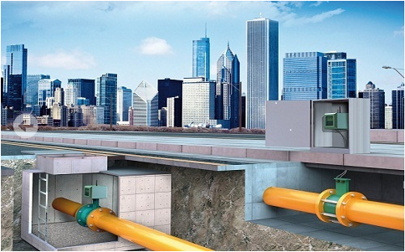
MACROMEDIDIDOR

Slide 15
MACROMEDIDORES
Os macromedidores são peças fundamentais no combate a perdas. É a partir das medições dos macromedidores que teremos condições de contabilizar as perdas nos sistemas de distribuição de água;
As tecnologias mais difundidas para o própósito da macromedição nas companhias de saneamento são:
  Venturi;
  Woltmann;
  Ultrassônico;
  Eletromagnético;
  Eletromagnético de Inserção
Cada tecnologia possui sua aplicação com suas vantagens tecnológicas bem como suas limitações;
Observamos no mercado, que muitas empresas aplicam tecnologias diversas, sem no entanto, observarem as LIMITAÇÕES de cada uma delas;

Slide 16
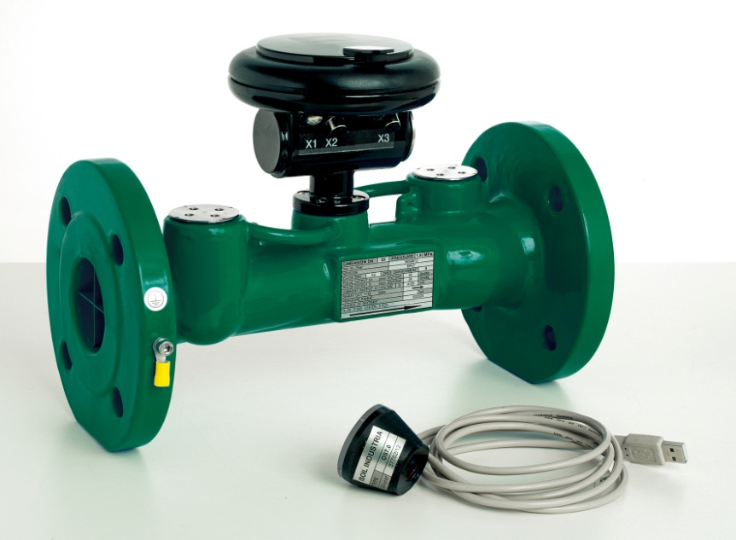
MACROMEDIDORES
PITOMETRIA
A ISOIL LAMON atua no mercado de macromedição e dispomos das seguintes tecnologias a oferecer para o mercado:
ULTRASSÔNICO CARRETEL A BATERIA

Slide 17
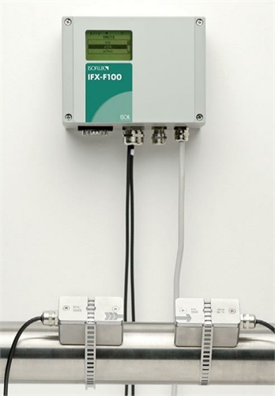
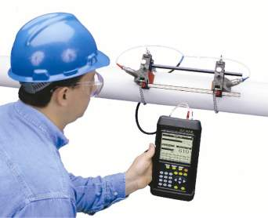
MACROMEDIDORES
PITOMETRIA
A ISOIL LAMON atua no mercado de macromedição e dispomos das seguintes tecnologias a oferecer para o mercado:
ULTRASSÔNICO CLAMP ON E INTRUSIVO / PORTÁTIL E FIXO

Slide 18
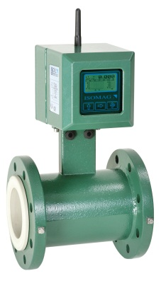
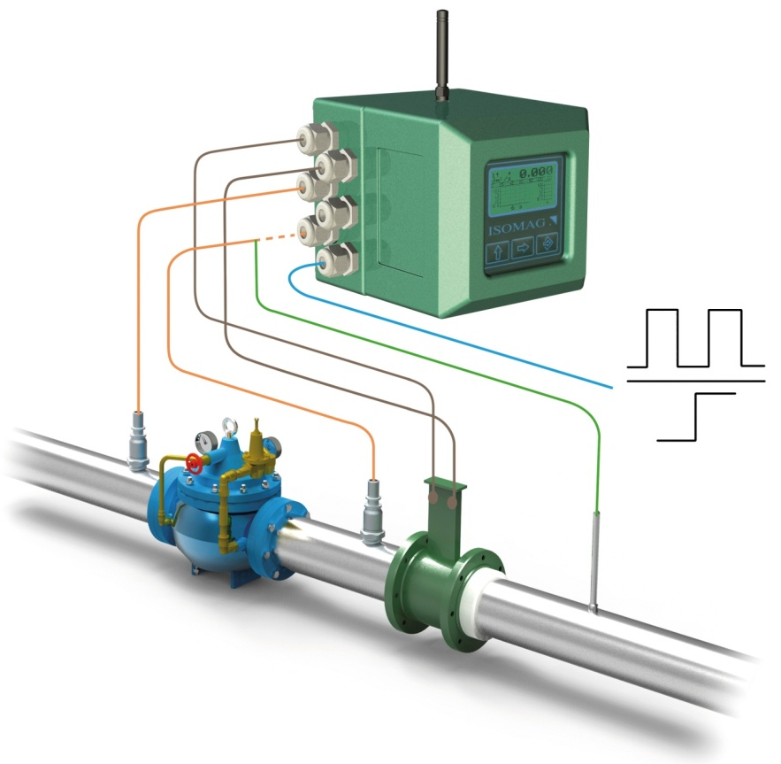
MACROMEDIDORES
PITOMETRIA
A ISOIL LAMON atua no mercado de macromedição e dispomos das seguintes tecnologias a oferecer para o mercado:
ELETROMAGNÉTICO CARRETEL (WAFER / FLANGEADO) A ENERGIA OU A BATERIA

Slide 19
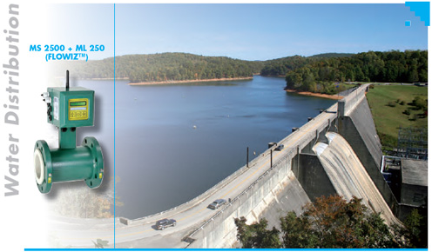

Slide 20
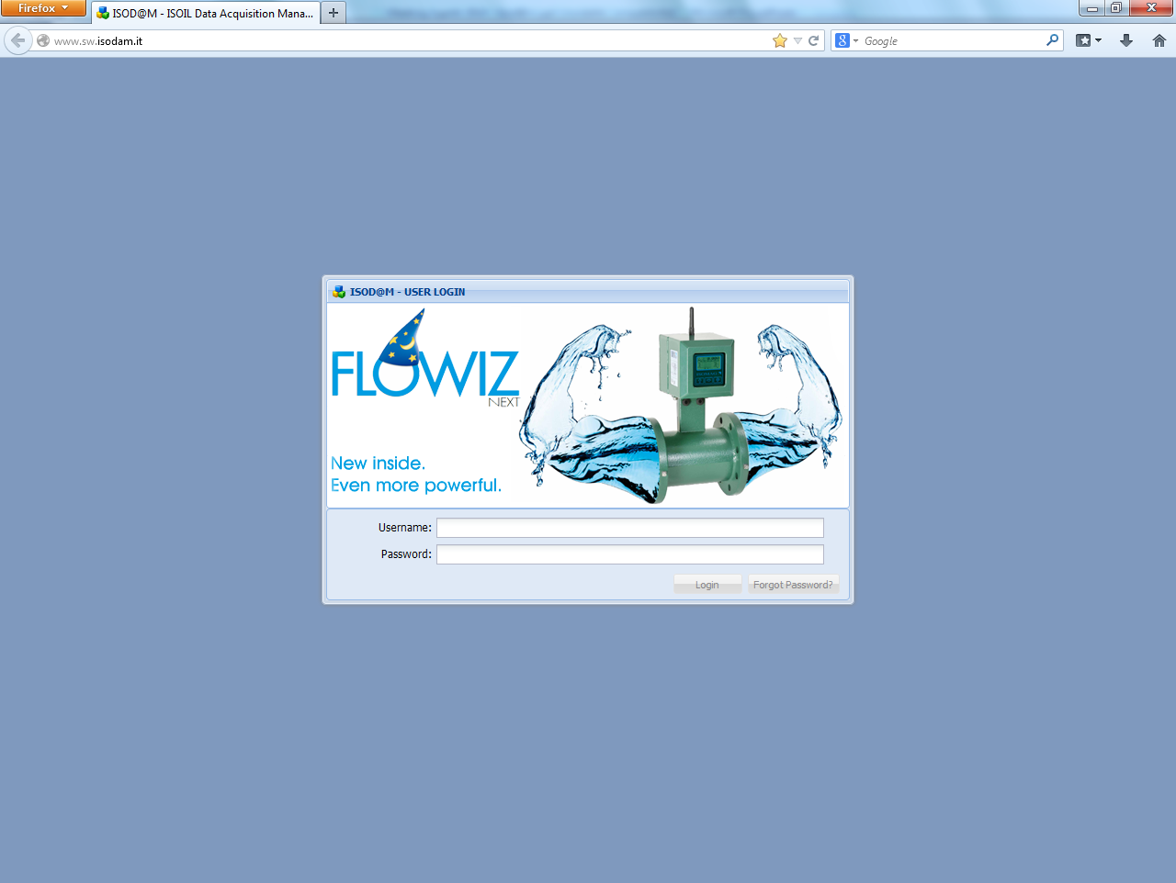
MACROMEDIDORES
PITOMETRIA
ISOD@M
WEB based Software para Aquisição e Geranciamento de Dados

Slide 21
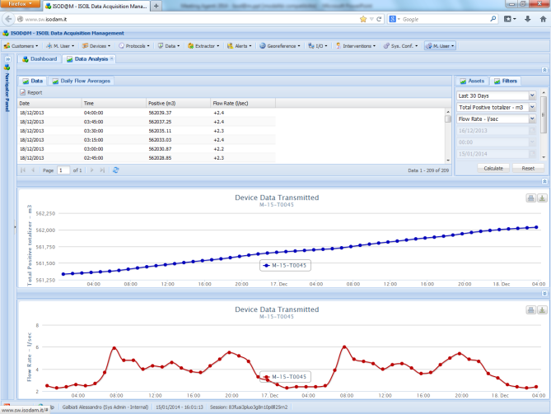
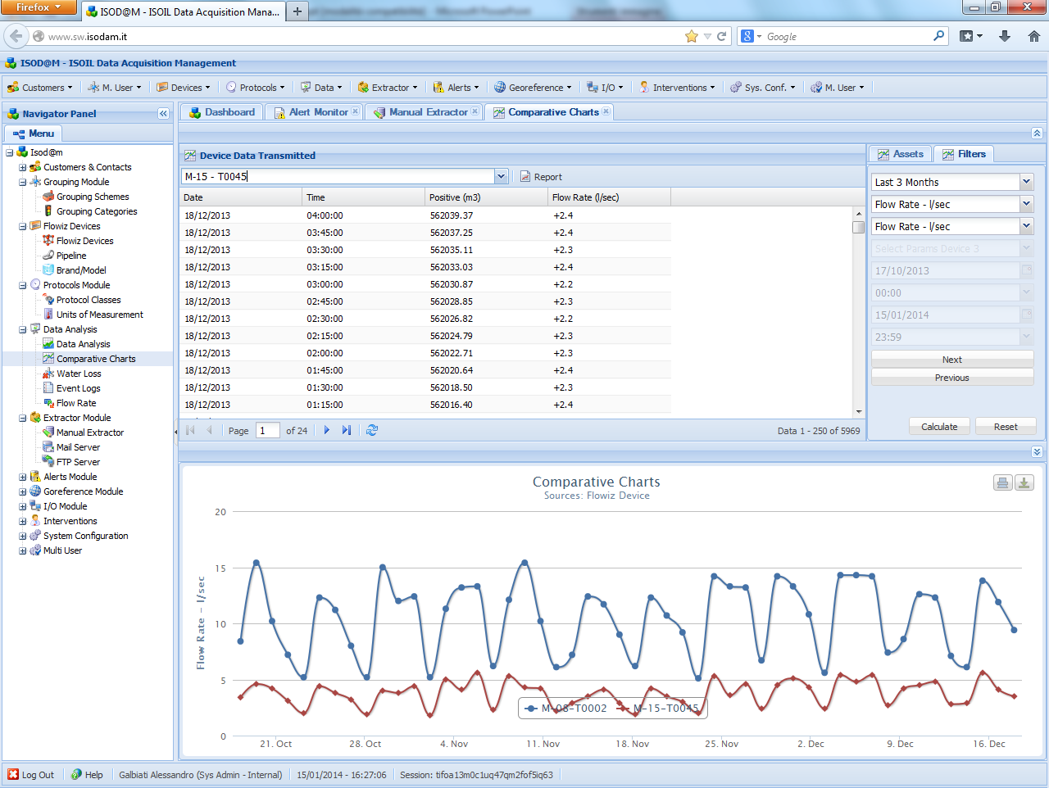
MACROMEDIDORES
PITOMETRIA
ISOD@M

Slide 22
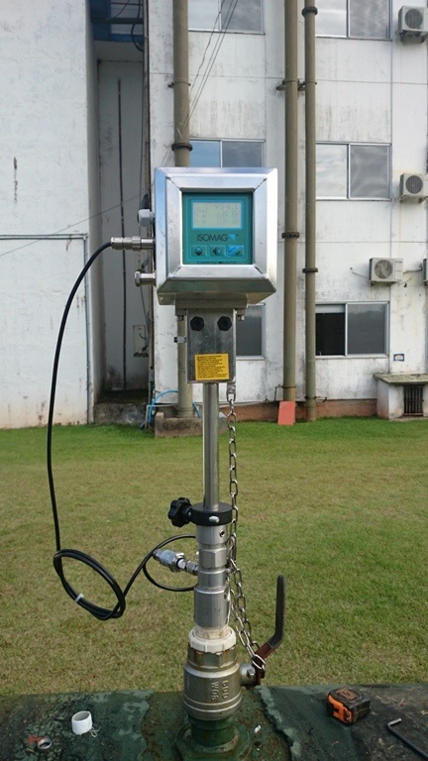
MACROMEDIDORES
PITOMETRIA
A ISOIL LAMON atua no mercado de macromedição e dispomos das seguintes tecnologias a oferecer para o mercado:
ELETROMAGNÉTICO DE INSERÇÃO A ENERGIA OU A BATERIA

Slide 23
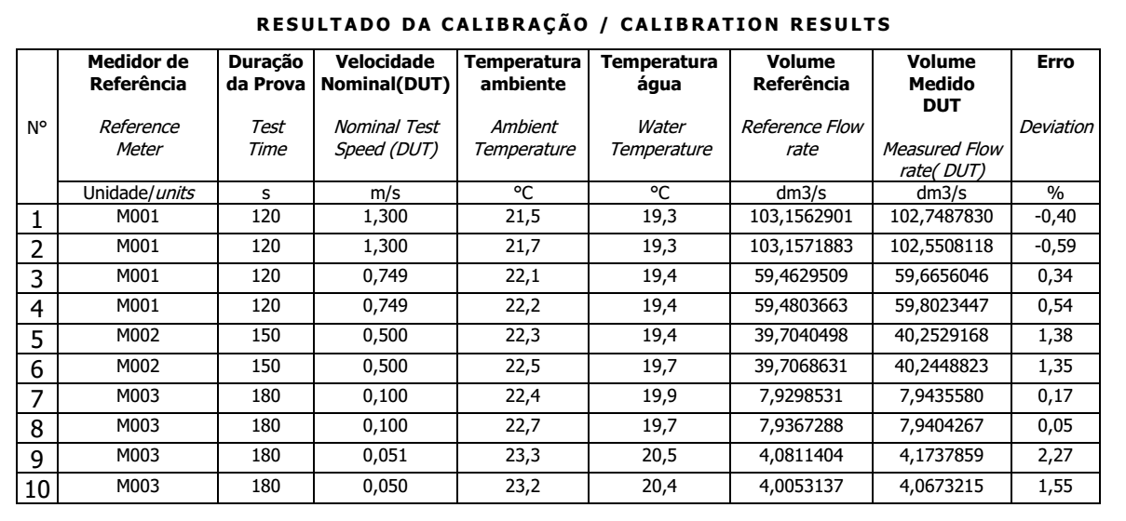
MACROMEDIDORES
PITOMETRIA
PERFORMANCE DO MEDIDOR ELETROMAGNÉTICO DE INSERÇÃO X CARRETEL

Slide 24
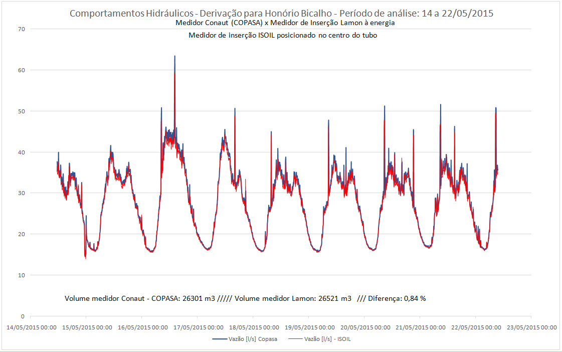
MACROMEDIDORES
PITOMETRIA
PERFORMANCE DO MEDIDOR ELETROMAGNÉTICO DE INSERÇÃO X CARRETEL

Slide 25
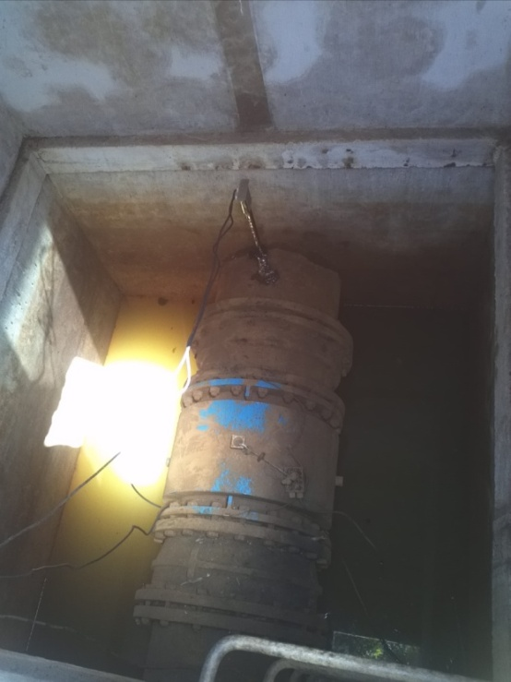
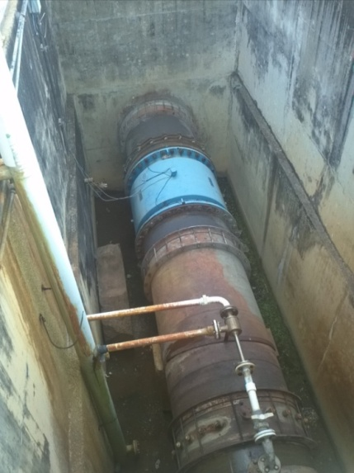
MACROMEDIDORES
PITOMETRIA
EXEMPLOS DE APLICAÇÃO DE MEDIDORES ELETROMAGNÉTICO DE INSERÇÃO
Problema: Foram instalados medidores carretel em tubos de 600 a 1200mm em 2003 e que após cerca de 5 anos, pararam de funcionar por diversos problemas;
O Fabricante havia cobrado aproximadamente R$40.000,00 para arrumar cada medidor que estava avariado, fora o custo de mobilização, transporte, etc;
Solução por nós apresentada: Instalação de 5 medidores de inserção.

Slide 26
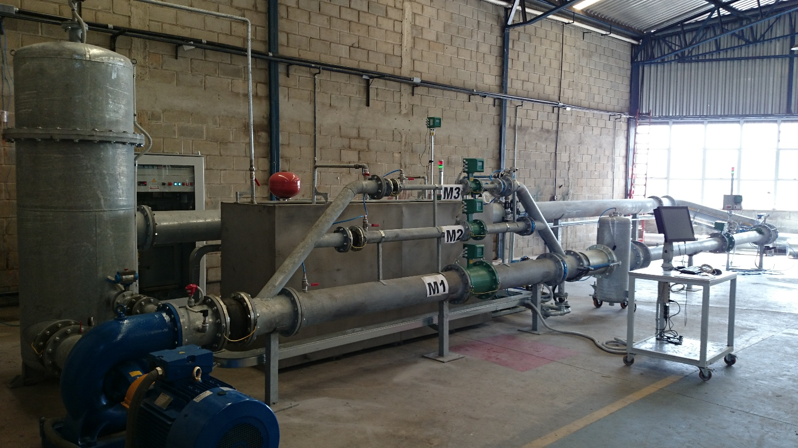
MACROMEDIDORES
PITOMETRIA
BIL-50-400 – BANCADA DE CALIBRAÇÃO DA ISOIL LAMON EM BELO HORIZONTE

Slide 27
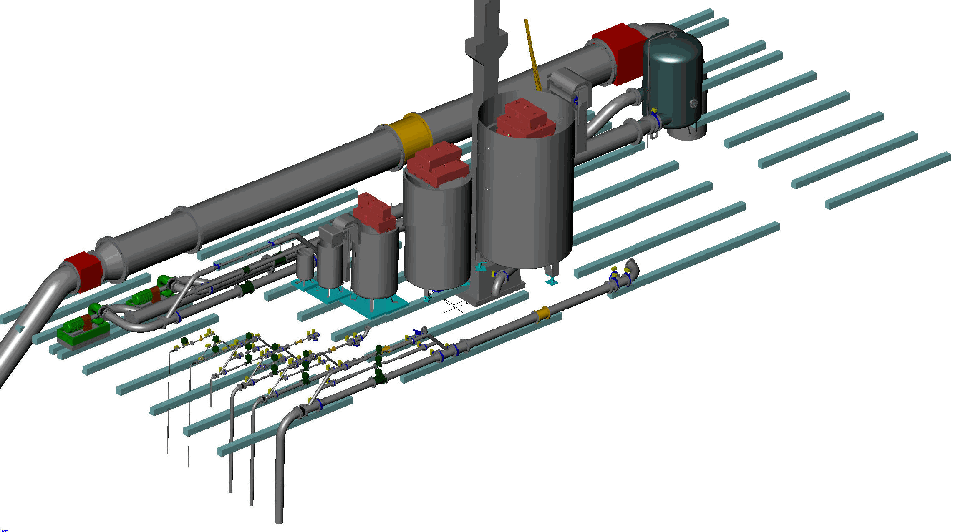
MACROMEDIDORES
PITOMETRIA
BIL-50-400 – BANCADA DE CALIBRAÇÃO DA ISOIL NA ITÁLIA

Slide 28
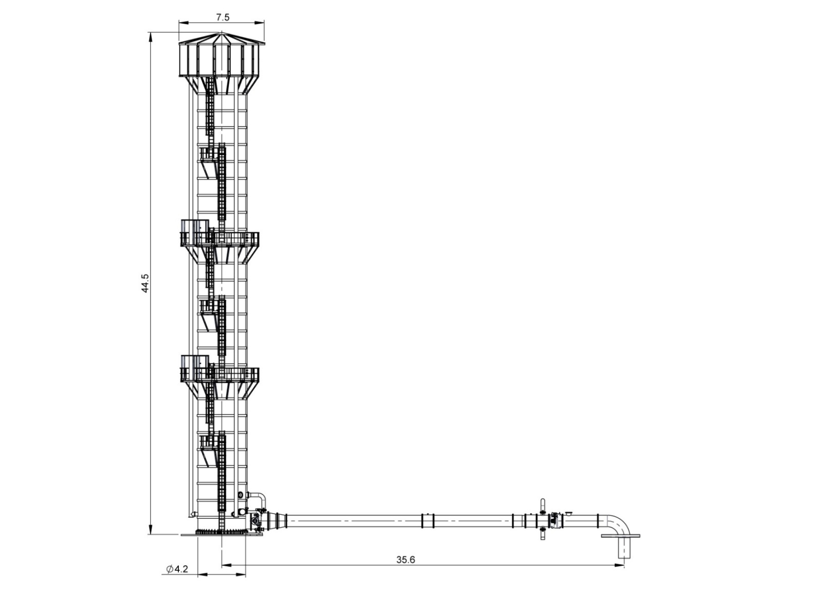
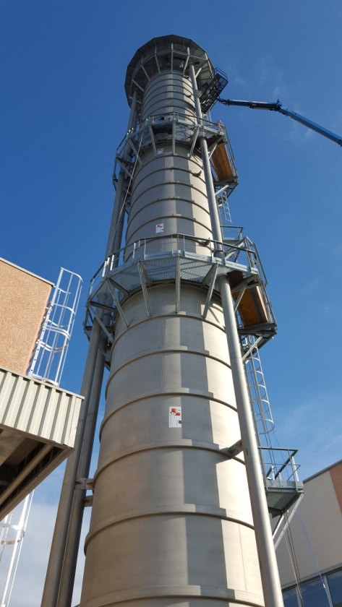
MACROMEDIDORES
PITOMETRIA
BIL-50-400 – BANCADA DE CALIBRAÇÃO DA ISOIL NA ITÁLIA

Slide 29
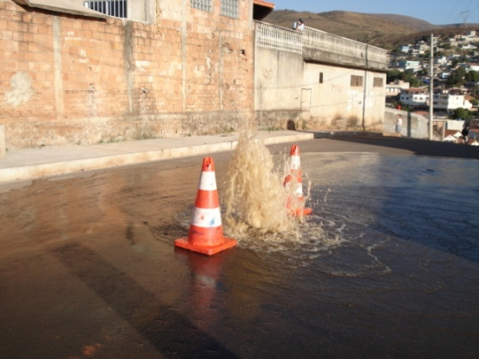
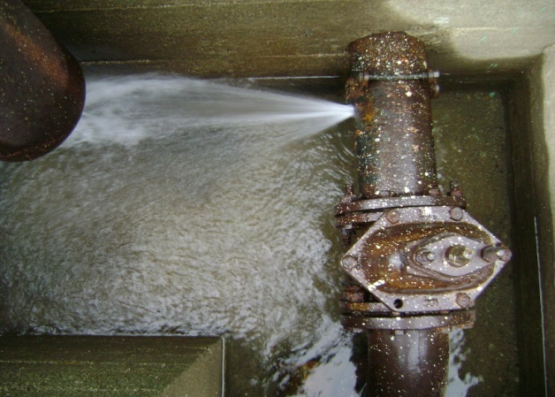
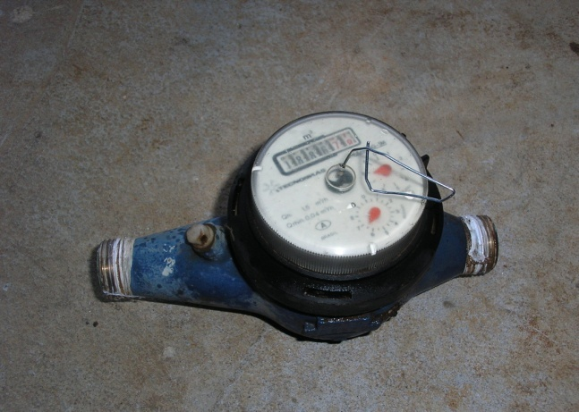
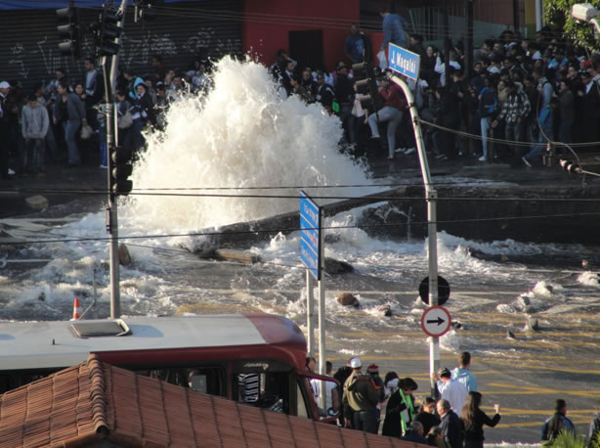
PERDAS DE ÁGUA

Slide 30

PERDAS DE ÁGUA
PERDAS REAIS - CLASSIFICAÇÃO DOS VAZAMENTOS
superfície
Rede de água
Rede de esgoto
Vazamentos inerentes, não-visíveis, baixa vazão, não aflorantes, não-detectáveis por métodos acústicos de pesquisa
Vazamentos não-visíveis, não aflorantes, detectáveis por métodos acústicos de pesquisa
Vazamentos visíveis, aflorantes ou ocorrentes nos cavaletes
Ações
Ações
Ações
Redução de Pressão
Pesquisa de vazamento (nem sempre o local do vazamento encontra-se no local onde o mesmo aflora)
Redução de Tempo de Reparo
Redução de Pressão
Qualidade dos Materiais e da
Mão-de-obra
Redução de Pressão
Pesquisa de vazamentos

Slide 31
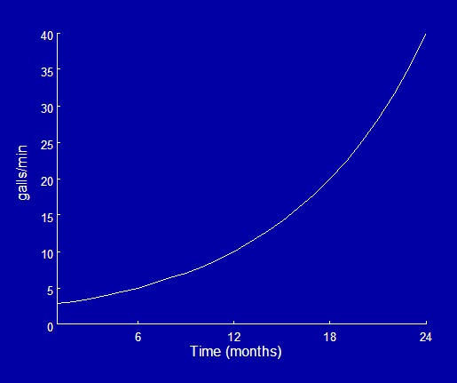
PERDAS DE ÁGUA
A LOCALIZAÇÃO DE PEQUENOS VAZAMENTOS, AUMENTA A EFICIÊNCIA NO COMBATE A PERDAS.
Aumento do vazamento ao longo do tempo

Slide 32
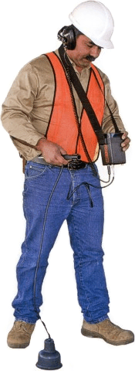
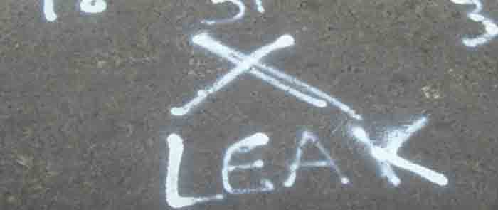
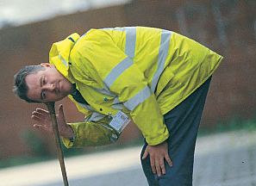
DETECÇÃO ACÚSTICA DE VAZAMENTOS

Slide 33
DETECÇÃO ACÚSTICA DE VAZAMENTO
EQUIPAMENTOS ACÚSTICOS PARA PESQUISA DE VAZAMENTOS NÃO VISÍVEIS
Os equipamentos acústicos usados em pesquisas de vazamentos podem ser classificados de três formas:
Tradicionais: Equipamentos utilizados a mais de 40 anos e de conhecimento das maiorias das empresas de saneamento. Ex.: Hastes de Escuta e Geofônes Mecânicos;
Modernos: Equipamentos mais sofisticados, bem difundidos no meio técnico, mas de custo mais elevado. Ex.: Geofônes Eletrônicos, Correlacionadores de Ruídos e Loggers de Ruídos;

Slide 34
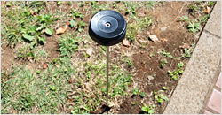
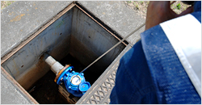
DETECÇÃO ACÚSTICA DE VAZAMENTO
EQUIPAMENTOS ACÚSTICOS PARA PESQUISA DE VAZAMENTOS NÃO VISÍVEIS
TRADICIONAIS
Haste de escuta mecânica

Slide 35
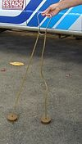
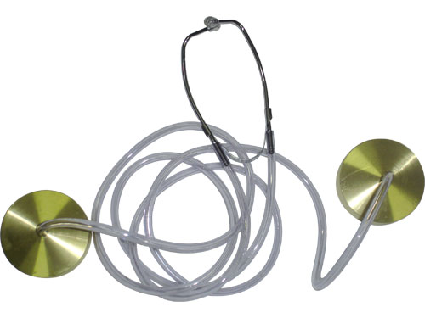
DETECÇÃO ACÚSTICA DE VAZAMENTO
EQUIPAMENTOS ACÚSTICOS PARA PESQUISA DE VAZAMENTOS NÃO VISÍVEIS
TRADICIONAIS
Geofône Mecânico

Slide 36
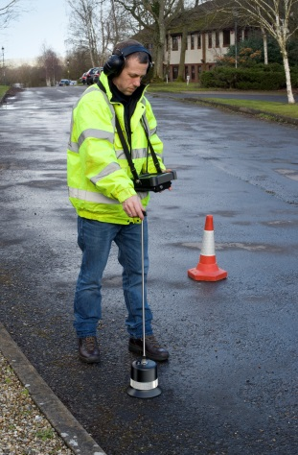
DETECÇÃO ACÚSTICA DE VAZAMENTO
EQUIPAMENTOS ACÚSTICOS PARA PESQUISA DE VAZAMENTOS NÃO VISÍVEIS
MODERNOS
Geofône Eletrônico
OBS: As principais características de um geofône eletrônico seriam a amplificação da eletrônica, filtros e faixa de frequência.

Slide 37
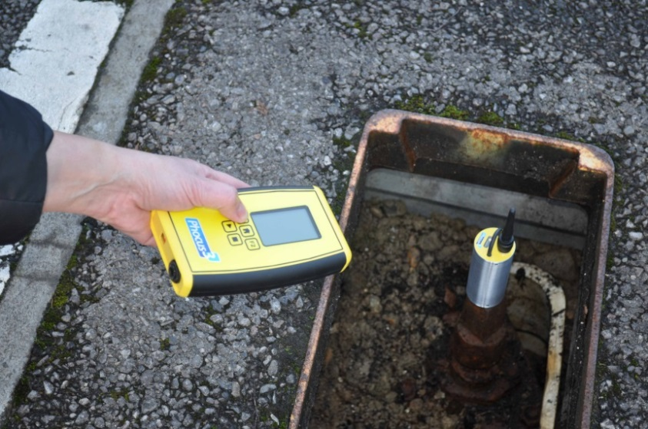
DETECÇÃO ACÚSTICA DE VAZAMENTO
EQUIPAMENTOS ACÚSTICOS PARA PESQUISA DE VAZAMENTOS NÃO VISÍVEIS
MODERNOS
Dataloggers de Ruído

Slide 38
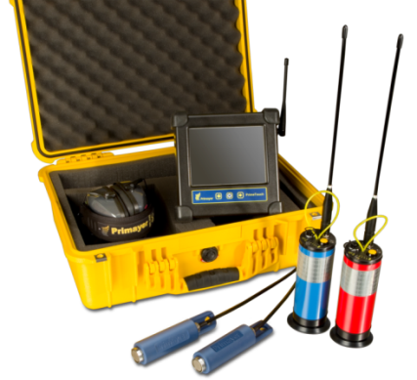
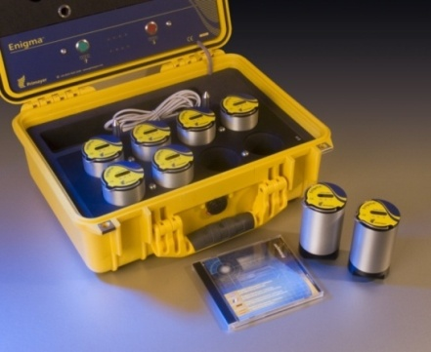

DETECÇÃO ACÚSTICA DE VAZAMENTO
EQUIPAMENTOS ACÚSTICOS PARA PESQUISA DE VAZAMENTOS NÃO VISÍVEIS
MODERNOS
Correlacionadores de Ruído

Slide 39






DETECÇÃO ACÚSTICA DE VAZAMENTO
EQUIPAMENTOS ACÚSTICOS PARA PESQUISA DE VAZAMENTOS NÃO VISÍVEIS
EQUIPAMENTOS COMPLEMENTARES

Slide 40

DETECÇÃO ACÚSTICA DE VAZAMENTO
A LAMON PRODUTOS, em parceria com a PRIMAYER e FISHER, traz para o mercado nacional o que há de mais moderno em termos de tecnologia no combate às Perdas
Geofônes Eletrônicos
XLT-30 / XLT17
Mikron3

Slide 41
DETECÇÃO ACÚSTICA DE VAZAMENTO
A LAMON PRODUTOS, em parceria com a PRIMAYER e FISHER, traz para o mercado nacional o que há de mais moderno em termos de tecnologia no combate às Perdas
Dataloggers de Ruído
PHOCUS 3

Slide 42

DETECÇÃO ACÚSTICA DE VAZAMENTO
A LAMON PRODUTOS, em parceria com a PRIMAYER e FISHER, traz para o mercado nacional o que há de mais moderno em termos de tecnologia no combate às Perdas
Correlacionador de Ruído
ENIGMA
EUREKA 3

Slide 43
DETECÇÃO ACÚSTICA DE VAZAMENTO
A LAMON PRODUTOS, em parceria com a PRIMAYER e FISHER, traz para o mercado nacional o que há de mais moderno em termos de tecnologia no combate às Perdas
Kit Avançado de Pesquisa de Vazamento – EUREKA3+MIKRON3

Slide 44
DETECÇÃO ACÚSTICA DE VAZAMENTO
A LAMON PRODUTOS, em parceria com a PRIMAYER e FISHER, traz para o mercado nacional o que há de mais moderno em termos de tecnologia no combate às Perdas
Detectores de Massa Metálica e Detectores de Tubulação e Cabos
TW-6
M-97
TW-82

Slide 45






Considerações finais

Slide 46
Considerações finais
CHECKLIST DE PROCEDIMENTO DE CONTROLE DE PERDAS DE ÁGUA
PERDAS REAIS
  Controle ativo dos vazamentos
    Equipamentos (geofones, correlacionadores, loggers de ruído);
    Planejamento de Pesquisa (FP).
  Reparo dos vazamentos
  Melhoria da condição de infraestrutura
    Troca de redes antigas;
    Camadas de proteção.
  Controle de Pressão
    Uso de VRP’s;
    Setorização / Macromedição.
  Controle de extravasamentos de reservatórios
    Telemetria
  Melhoria na qualidade dos materiais
  Melhoria da qualidade da mão-de-obra e execução de serviços

Slide 47








Considerações finais
SITUAÇÃO IDEAL NO COMBATE AS PERDAS

Slide 48
“A técnica é o esforço para poupar esforços”
Ortega Y Gasset
“Jamais devemos medir por medir e tão pouco estimar, uma vez que erros nessas medições ou estimativas acarretará sempre em tomadas de decisões equivocadas podendo causar prejuízos imensuráveis.”
Eng. Gustavo Lamon
“Custo, é todo o investimento que não traz resultado.
Investimento, é todo custo que traz resultado”.
Eng. Gustavo Lamon
‘

Slide 49
  OBRIGADO PELA ATENÇÃO!
  Eng. Gustavo Lamon
  31-3373-1552 / 31-9209-7582
  gustavo@lamon.com.br

